Slide 1
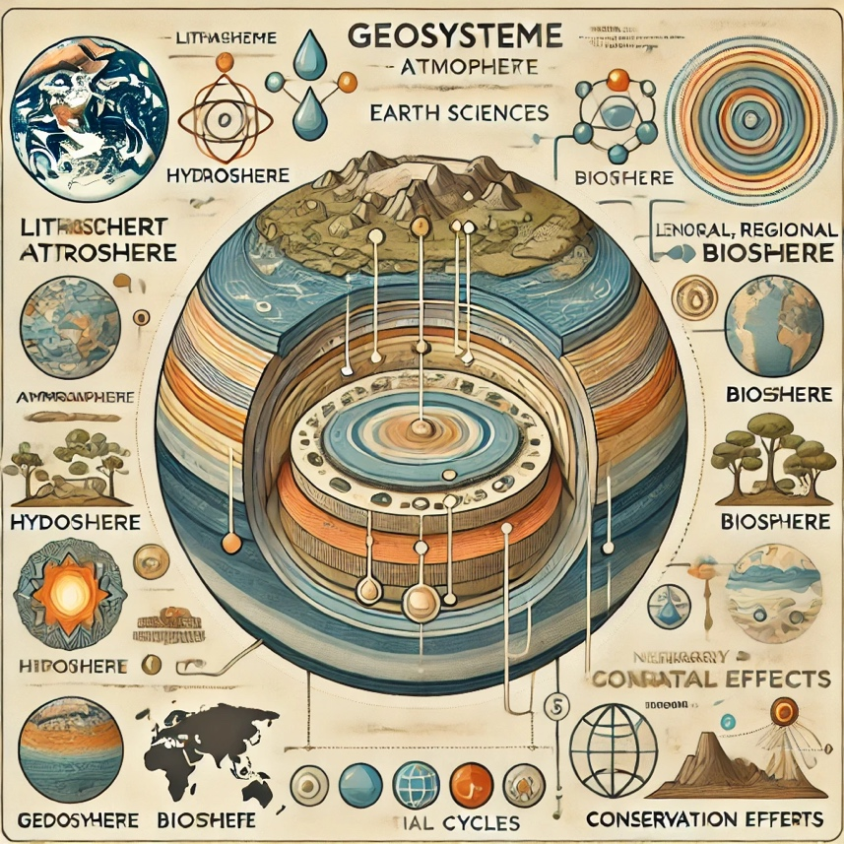
ОСНОВИ СТІЙКОСТІ ГЕОСИСТЕМ

Slide 2
ТЕМА 1. ВСТУП ДО ТЕОРІЇ ГЕОСИСТЕМ: ПОНЯТТЯ, СТРУКТУРА ТА ФУНКЦІОНУВАННЯ
План:
1. Вступ
2. Поняття геосистеми
3. Структура геосистем
4. Функціонування геосистем
5. Класифікація геосистем
6. Методи дослідження геосистем
7. Значення теорії геосистем для управління земельними та водними ресурсами
8. Висновки

Slide 3
Геосистеми, як комплексні природні утворення, що включають взаємопов'язані компоненти літосфери, гідросфери, атмосфери та біосфери, відіграють ключову роль у формуванні та підтримці життєвого середовища на Землі.
Актуальність вивчення геосистем обумовлена:
1) Необхідністю розробки ефективних стратегій управління природними ресурсами, зокрема земельними та водними.
2) Потребою в оцінці комплексного впливу людської діяльності на природні комплекси та розробці збалансованих методів природокористування.
3) Важливістю прогнозування та мітигації природних катастроф, що стає все більш актуальним у контексті глобальних кліматичних змін.
4) Необхідністю вирішення глобальних екологічних проблем, таких як зміна клімату, втрата біорізноманіття та деградація земель.
Геосистема - це фундаментальне поняття в науках про Землю, яке відображає комплексний підхід до вивчення природного середовища. У найширшому розумінні, геосистема - це цілісне утворення, що складається з взаємопов'язаних компонентів природи, які функціонують як єдине ціле.

Slide 4
Сучасне розуміння геосистеми включає не лише природні, але й антропогенні компоненти, відображаючи реальність сучасного світу, де людська діяльність стала значущим фактором формування та функціонування природних комплексів. Таким чином, геосистема може бути визначена як просторово-часова система географічних компонентів, взаємообумовлених у своєму розміщенні і таких, що розвиваються як єдине ціле.
Співвідношення понять: геосистема, екосистема, ландшафт.
Поняття геосистеми тісно пов'язане з іншими фундаментальними концепціями в науках про Землю та екології, зокрема з поняттями екосистеми та ландшафту. Розуміння їх співвідношення є важливим для правильного застосування цих концепцій.
Екосистема, термін введений Артуром Тенслі в 1935 році, фокусується на біотичних компонентах та їх взаємодії з абіотичним середовищем. Екосистема підкреслює функціональні зв'язки між організмами та їх середовищем існування.
Геосистема, на відміну від екосистеми, охоплює ширший спектр компонентів, включаючи геологічну основу, рельєф, клімат, води, ґрунти, рослинність і тваринний світ. Вона також враховує просторові аспекти та ієрархічну організацію природних комплексів.

Slide 5
Ландшафт - це поняття, яке часто використовується як синонім геосистеми, особливо в європейській географічній традиції. Однак, ландшафт може розглядатися як конкретний прояв геосистеми на певній території, що має візуальну єдність.
Таким чином, геосистема є найбільш всеохоплюючим поняттям, яке інтегрує елементи екосистемного підходу та ландшафтознавства, додаючи до них просторово-часовий аспект та акцент на взаємозв'язках між різними компонентами природи.
Основні властивості геосистем.
Геосистеми характеризуються рядом фундаментальних властивостей, які визначають їх функціонування та розвиток:
1. Цілісність: Геосистеми функціонують як єдине ціле, де зміна одного компонента впливає на всю систему.
2. Ієрархічність: Геосистеми організовані в ієрархічну структуру, де системи нижчого рівня входять до складу систем вищого рівня.
3. Відкритість: Геосистеми обмінюються речовиною, енергією та інформацією з навколишнім середовищем.
4. Динамічність: Геосистеми постійно змінюються в часі, проходячи різні стадії розвитку.
5. Стійкість: Здатність геосистем зберігати свою структуру та функції під впливом зовнішніх факторів.
6. Саморегуляція: Геосистеми здатні підтримувати свій стан у певних межах завдяки внутрішнім механізмам.
7. Просторова неоднорідність: Геосистеми характеризуються просторовою диференціацією своїх властивостей.
8. Емерджентність: Геосистеми мають властивості, які не притаманні окремим їх компонентам, а виникають лише на рівні цілої системи.
9. Ритмічність: Геосистемам властиві циклічні зміни, пов'язані з природними ритмами (добовими, сезонними, багаторічними).
10. Функціональність: Кожна геосистема виконує певні функції в більш широкому природному контексті.

Slide 6
Компоненти геосистем (літосфера, гідросфера, атмосфера, біосфера).
Геосистеми складаються з взаємопов'язаних компонентів, які представляють основні сфери Землі. Кожен з цих компонентів відіграє важливу роль у функціонуванні геосистеми як цілого.
Літосфера є фундаментальним компонентом геосистем, що включає земну кору та верхню мантію. Вона формує рельєф, який визначає просторову організацію інших компонентів. Геологічна будова та мінеральний склад літосфери впливають на формування ґрунтів, розподіл водних ресурсів та розвиток рослинності.
Гідросфера охоплює всі водні об'єкти на поверхні Землі, включаючи океани, моря, річки, озера, а також підземні води. Вода відіграє ключову роль у геохімічних циклах, формуванні клімату та підтримці життя.
Атмосфера - газова оболонка Землі, яка відіграє визначальну роль у формуванні клімату та погоди. Вона забезпечує циркуляцію повітряних мас, перенесення вологи та енергії. Атмосфера також захищає Землю від шкідливого космічного випромінювання та регулює температурний режим планети.
Біосфера включає всі живі організми та середовище їх існування. Вона є найбільш динамічним компонентом геосистем, що активно взаємодіє з іншими сферами. Біосфера відіграє ключову роль у кругообігу речовин, формуванні ґрунтів та модифікації інших компонентів геосистем.

Slide 7
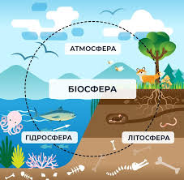

Slide 8
Ієрархія геосистем (від глобальних до локальних)
Геосистеми організовані в ієрархічну структуру, де системи нижчого рівня входять до складу систем вищого рівня. Ця ієрархія відображає просторову організацію природних комплексів від глобального до локального масштабу.
На глобальному рівні можна виділити геосистему всієї планети Земля, яка включає всі взаємодії між літосферою, гідросферою, атмосферою та біосферою в планетарному масштабі.
Регіональний рівень представлений такими геосистемами як континенти, океани, кліматичні пояси, природні зони. Ці геосистеми характеризуються специфічними кліматичними умовами, типами рослинності та ґрунтів.
Локальний рівень включає геосистеми окремих ландшафтів, річкових басейнів, лісових масивів тощо. На цьому рівні найбільш виражені взаємодії між компонентами та вплив місцевих факторів.
Найнижчий рівень представлений елементарними геосистемами - фаціями, які є найменшими однорідними ділянками ландшафту.

Slide 9
Функціонування геосистем
Енергетика геосистем
Енергетика геосистем є фундаментальним аспектом їх функціонування, що визначає всі процеси та взаємодії в межах системи. Основним джерелом енергії для більшості геосистем є сонячна радіація, яка забезпечує тепловий режим та є рушійною силою багатьох природних процесів.
Сонячна енергія трансформується в геосистемах через різноманітні процеси. Частина енергії відбивається назад у космос (альбедо), частина поглинається атмосферою та земною поверхнею, нагріваючи їх. Поглинута енергія далі трансформується в інші форми: кінетичну енергію повітряних та водних потоків, потенціальну енергію водяної пари, хімічну енергію органічних сполук через процес фотосинтезу.
Крім сонячної енергії, важливу роль відіграє внутрішня енергія Землі, яка проявляється через геотермальні процеси, вулканічну активність та тектонічні рухи. Ця енергія впливає на формування рельєфу, кліматичні процеси та біогеохімічні цикли.
Енергетичні потоки в геосистемах характеризуються складною структурою та нерівномірним розподілом у просторі та часі. Це призводить до формування градієнтів (температурних, барічних), які, в свою чергу, є рушійною силою для багатьох процесів у геосистемах.

Slide 10
Кругообіг речовин у геосистемах
Кругообіг речовин є ключовим процесом функціонування геосистем, що забезпечує їх стійкість та саморегуляцію. Основними видами кругообігу в геосистемах є:
1. Водний кругообіг (гідрологічний цикл): включає процеси випаровування, конденсації, опадів, поверхневого та підземного стоку. Цей цикл відіграє визначальну роль у перерозподілі енергії та речовин у геосистемах.
2. Біогеохімічні цикли: включають кругообіг основних елементів (вуглецю, азоту, фосфору, сірки) між живими організмами та неживою природою. Ці цикли тісно пов'язані з функціонуванням біосфери та впливають на глобальні процеси, такі як зміна клімату.
3. Геологічний кругообіг: охоплює процеси ерозії, транспортування та осадження гірських порід, які відбуваються протягом тривалих геологічних періодів.
Кругообіг речовин забезпечує постійне оновлення компонентів геосистем та їх адаптацію до змінних умов середовища. Він також відіграє важливу роль у підтриманні балансу речовин та енергії в геосистемах різного масштабу.

Slide 11
Інформаційні процеси в геосистемах
Інформаційні процеси в геосистемах є менш очевидними, але не менш важливими аспектами їх функціонування. Вони включають передачу, зберігання та обробку інформації між різними компонентами геосистеми.
Інформація в геосистемах може бути представлена у різних формах:
- Генетична інформація в живих організмах;
- Структурна інформація в геологічних формаціях та ґрунтах;
- Хімічна інформація в складі атмосфери, гідросфери та літосфери.
Інформаційні процеси проявляються через:
- Сигнали середовища, які впливають на поведінку організмів (наприклад, фотоперіодизм);
- Хімічні сигнали в екосистемах (алелопатія, феромони);
- Передачу інформації через харчові ланцюги;
- Формування "пам'яті" ландшафту в результаті історії його розвитку.
Розуміння інформаційних процесів є визначальним для прогнозування реакцій геосистем на зовнішні впливи та розробки ефективних стратегій управління природними ресурсами.

Slide 12
Класифікація геосистем
- Природні геосистеми
- Антропогенно модифіковані геосистеми
- Техногенні геосистеми
Природні геосистеми
Природні геосистеми - це комплекси, що сформувалися та функціонують без значного впливу людської діяльності. Вони характеризуються високим ступенем саморегуляції та природною динамікою.
Приклади природних геосистем включають тропічні ліси, тундру, коралові рифи, гірські системи. Ці системи характеризуються складними внутрішніми зв'язками та високим рівнем біорізноманіття.

Slide 13
Класифікація природних геосистем
Критерій | Типи геосистем | Опис
За розміром та ієрархічним рівнем
Планетарні | Геосфера Землі | Включає всю планету як систему з атмосферою, літосферою, гідросферою і біосферою.
Регіональні | Материки, океани, природні зони | Включають великі природні регіони з характерними умовами.
Локальні | Ландшафти, річкові басейни | Геосистеми менших масштабів, обмежені певними природними межами.
Елементарні | Фації, біогеоценози | Найменші структурні одиниці геосистем.
За функціональним типом
Транзитні | Через які відбувається інтенсивний потік речовини та енергії | Геосистеми, де речовина і енергія активно переміщуються.
Акумулятивні | В яких переважають процеси накопичення | Геосистеми з домінуючим процесом накопичення речовин (ґрунтоутворення, осадові басейни).
Дисипативні | Де переважає розсіювання енергії | Геосистеми з високим рівнем енергетичних втрат.

Slide 14
Антропогенно модифіковані геосистеми
Антропогенно модифіковані геосистеми - це природні системи, які зазнали значних змін внаслідок людської діяльності, але все ще зберігають деякі природні функції та процеси.
Прикладами антропогенно модифікованих геосистем є сільськогосподарські ландшафти, міські парки, лісопосадки, водосховища. Ці системи часто потребують постійного управління для підтримки їх функцій та запобігання деградації.

Slide 15
Класифікація антропогенно модифікованих геосистем
Критерій | Типи антропогенно модифікованих геосистем | Опис
За ступенем модифікації
Слабко модифіковані | Ліси з вибірковими рубками | Території, де зберігається значна частина природних властивостей, але з певними втручаннями.
Помірно модифіковані | Сільськогосподарські угіддя | Землі, які активно використовуються для вирощування культур.
Сильно модифіковані | Урбанізовані території | Зони із значною трансформацією під впливом людської діяльності (міста, промислові центри).
За типом антропогенного впливу
Агрогенні | Сформовані сільськогосподарською діяльністю | Поля, плантації, пасовища.
Урбогенні | Міські та приміські території | Забудовані зони із високою концентрацією населення та інфраструктури.
Техногенні | Промислові зони, кар’єри | Регіони, змінені видобутком корисних копалин чи виробничими процесами.
Рекреаційні | Туристичні зони, парки | Області, призначені для відпочинку і туризму.
За напрямком модифікації
Деградовані | Зі зниженням продуктивності та біорізноманіття | Землі, які втрачають родючість або екосистемну стабільність.
Окультурені | З підвищенням продуктивності | Території, де природні системи змінені для покращення продуктивності (наприклад, меліорація).
Ренатуралізовані | Які відновлюються після припинення інтенсивного впливу | Зони, де відбувається природне чи штучне відновлення екосистем.

Slide 16
Техногенні геосистеми
Техногенні геосистеми - це штучно створені комплекси, які повністю або переважно сформовані та підтримуються людською діяльністю. Вони характеризуються інтенсивними потоками речовини та енергії, часто не властивими природним системам.
Прикладами техногенних геосистем є міста, промислові комплекси, транспортні вузли, теплиці, штучні острови. Ці системи вимагають постійного підтримання та контролю з боку людини, часто мають високу ресурсо- та енергоємність.

Slide 17
Класифікація техногенних геосистем
Критерій | Типи техногенних геосистем | Опис
За функціональним призначенням
Промислові | Заводи, фабрики | Території, де здійснюється виробництво товарів і матеріалів.
Транспортні | Автомагістралі, залізниці, порти | Інфраструктура, призначена для переміщення людей і вантажів.
Енергетичні | Електростанції, лінії електропередач | Геосистеми, пов'язані з виробництвом і передачею енергії.
Житлові | Міські квартали, житлові комплекси | Зони, призначені для проживання людей, включаючи інфраструктуру побуту.
Гідротехнічні | Канали, дамби | Споруди, які змінюють водні потоки або регулюють водний баланс.
За ступенем замкнутості
Відкриті | З інтенсивним обміном з навколишнім середовищем | Геосистеми, які активно взаємодіють із природними процесами.
Напівзамкнені | З обмеженим обміном | Геосистеми, у яких обмін речовин і енергії з довкіллям частково обмежений.
Замкнені | З мінімальним обміном, наприклад, космічні станції | Геосистеми, де ресурси і середовище майже повністю ізольовані від зовнішнього впливу.
За впливом на навколишнє середовище
Екологічно нейтральні |  | Геосистеми, які мають мінімальний або відсутній негативний вплив на довкілля.
Забруднюючі |  | Техногенні системи, які спричиняють забруднення (викиди, відходи).
Деструктивні | Які руйнують природні системи | Геосистеми, що знищують природні ландшафти або екосистеми через свою діяльність.

Slide 18
Методи дослідження геосистем
- Польові методи
- Дистанційні методи
- Моделювання геосистем
Таблиця. Польові методи дослідження геосистем
Метод | Об'єкт дослідження | Основні завдання
Ландшафтне картографування | Межі геосистем | Визначення меж ландшафтних одиниць, просторова прив'язка досліджень
Геоботанічні дослідження | Рослинні угруповання | Опис видового складу та структури рослинності як індикаторів стану геосистем
Ґрунтові дослідження | Ґрунтові профілі | Оцінка родючості, водного режиму, едафічного компонента геосистем
Гідрологічні вимірювання | Поверхневі та ґрунтові води | Визначення витрат води, рівня ґрунтових вод, водного балансу
Мікрокліматичні спостереження | Локальні кліматичні параметри | Вимірювання температури, вологості, швидкості вітру на різних висотах
Геоморфологічні дослідження | Рельєф території | Опис форм рельєфу, процесів ерозії та акумуляції, просторова організація
Біоіндикація | Живі організми-індикатори | Оцінка стану середовища, екологічний моніторинг
Ландшафтно-геохімічні дослідження | Міграція хімічних елементів | Вивчення біогеохімічних циклів, оцінка екологічного стану

Slide 19
Таблиця. Дистанційні методи дослідження геосистем
Метод | Джерело даних | Основні завдання та можливості
Аерофотозйомка | Літальні апарати, дрони | Високоякісне картографування ландшафтів, детальний моніторинг змін
Космічна зйомка | Супутники (мультиспектральна, гіперспектральна) | Регулярні знімки великих територій, аналіз стану рослинності та ґрунтів за спектральними характеристиками
Радарна зйомка | Радіолокаційні системи | Отримання даних про рельєф та вологість ґрунту через хмарний покрив
Лідарна зйомка | Лазерне сканування | Точні цифрові моделі рельєфу, вивчення структури рослинного покриву (висота дерев, щільність крон)
Теплова зйомка | Інфрачервоні сенсори | Дослідження теплового режиму, виявлення термальних аномалій, моніторинг урбанізованих територій
Спектрометрія | Спектральні сенсори | Визначення складу та стану поверхні, оцінка стану рослинності, виявлення забруднень

Slide 20
Таблиця. Методи моделювання геосистем
Метод | Інструментарій | Основні завдання та можливості
Концептуальне моделювання | Теоретичні схеми та діаграми | Відображення структури та внутрішніх взаємозв'язків, теоретичний базис для складних моделей
Математичне моделювання | Диференціальні рівняння | Кількісний опис динамічних процесів, прогнозування змін у часі
Імітаційне моделювання | Комп'ютерні програми | Віртуальні експерименти, тестування різних сценаріїв розвитку без ризику для реальних об'єктів
Статистичне моделювання | Статистичний апарат | Аналіз взаємозв'язків між компонентами, прогнозування на основі історичних даних
Геоінформаційне моделювання | ГІС-технології | Інтеграція просторових даних, створення цифрових моделей ландшафту, просторовий аналіз
Агентне моделювання | Моделювання поведінки агентів | Вивчення емерджентних властивостей через взаємодію індивідуальних елементів
Нейромережеве моделювання | Штучні нейронні мережі | Аналіз складних нелінійних взаємозв'язків, виявлення патернів у великих обсягах даних

Slide 21
Геосистемний підхід в управлінні природними ресурсами
Принципи підходу | Сутність | Значення для управління
Цілісність | Розгляд природних ресурсів як єдиної геосистеми | Зміни в одному компоненті впливають на інші (землекористування → гідрологічний режим → біорізноманіття)
Міждисциплінарність | Інтеграція знань різних наук | Поєднання гідрології, ґрунтознавства, екології, економіки для обґрунтованих рішень
Багаторівневий аналіз | Вивчення процесів від локального до глобального рівня | Прогнозування наслідків управлінських рішень на різних масштабних рівнях
Динамічність | Постійний моніторинг природних та антропогенних змін | Передбачення можливих змін, своєчасна реакція на проблеми
Адаптивне управління | Гнучке реагування на зміни | Корекція стратегій на основі нових даних, адаптація до глобальних змін

Slide 22
Практичні застосування | Мета | Результат
Інтегроване управління річковими басейнами | Врахування всіх компонентів водної екосистеми | Збалансоване використання водних ресурсів
Створення екологічних коридорів | Забезпечення просторових зв'язків | Міграція видів, генетичний обмін, збереження біорізноманіття
Оптимізація землекористування | Врахування природних процесів та екологічних обмежень | Зниження негативного впливу господарської діяльності
Агроекологічні практики | Взаємодія сільського господарства з природним середовищем | Збереження родючості ґрунтів, біорізноманіття, водних ресурсів

